Slide 1
Formatka Rozkładania Gry Castlevania [1986]
Autorzy:
Boris Komarov
Oskar Gusta
Bartosz Szymański
dr inż. Piotr Sobolewski

Slide 2
Instrukcja
Wypełniamy grupowo slajdy w oparciu o wiedzę z wykładów.
Poza tekstowym wypełnianiem prezentacji, wykorzystujemy narzędzia, którymi posługują się Content, Systems i Level designerzy.
Pełną paczkę (slajdy i pliki z narzędzi) wysyłamy na adres piotr.sobolewski@pwr.edu.pl.
Powodzenia! ☺
dr inż. Piotr Sobolewski

Slide 3
Ogólna wizja gry
Gatunek, wymiarowość i platformy: Gra platformowa 2D (NES).
Podobne tytuły: Metroid, Ninja Gaiden.
Tryby rozgrywki: Single player – kampania dla jednego gracza.
Grupa docelowa: midcore gracze od 10 lat, lubiące platformówki, gry akcje oraz klasyczne horrory.
Zakładana długość całej gry (h): 30 – 60 minut
Zakładana długość pojedynczej sesji: 5 – 60 minut, gra posiada system zapisywania progresu.
Dominujący aspekt: Mechanika, fabuła.
dr inż. Piotr Sobolewski

Slide 4
PLAYER EXPERIENCE
dr inż. Piotr Sobolewski

Slide 5
Player Experience: Ogólne założenia
Podobne tytuły pod względem dostarczanych doznań z gry: Metroid, Ninja Gaiden.
Dominujące emocje: Napięcie oraz satysfakcja
Główne związki chemiczne w mózgu, które wyzwala gra: Adrenalina, Dopamina.
Dominujący rodzaj wyzwań: Timing, Planowanie, Wiedza.
dr inż. Piotr Sobolewski

Slide 6
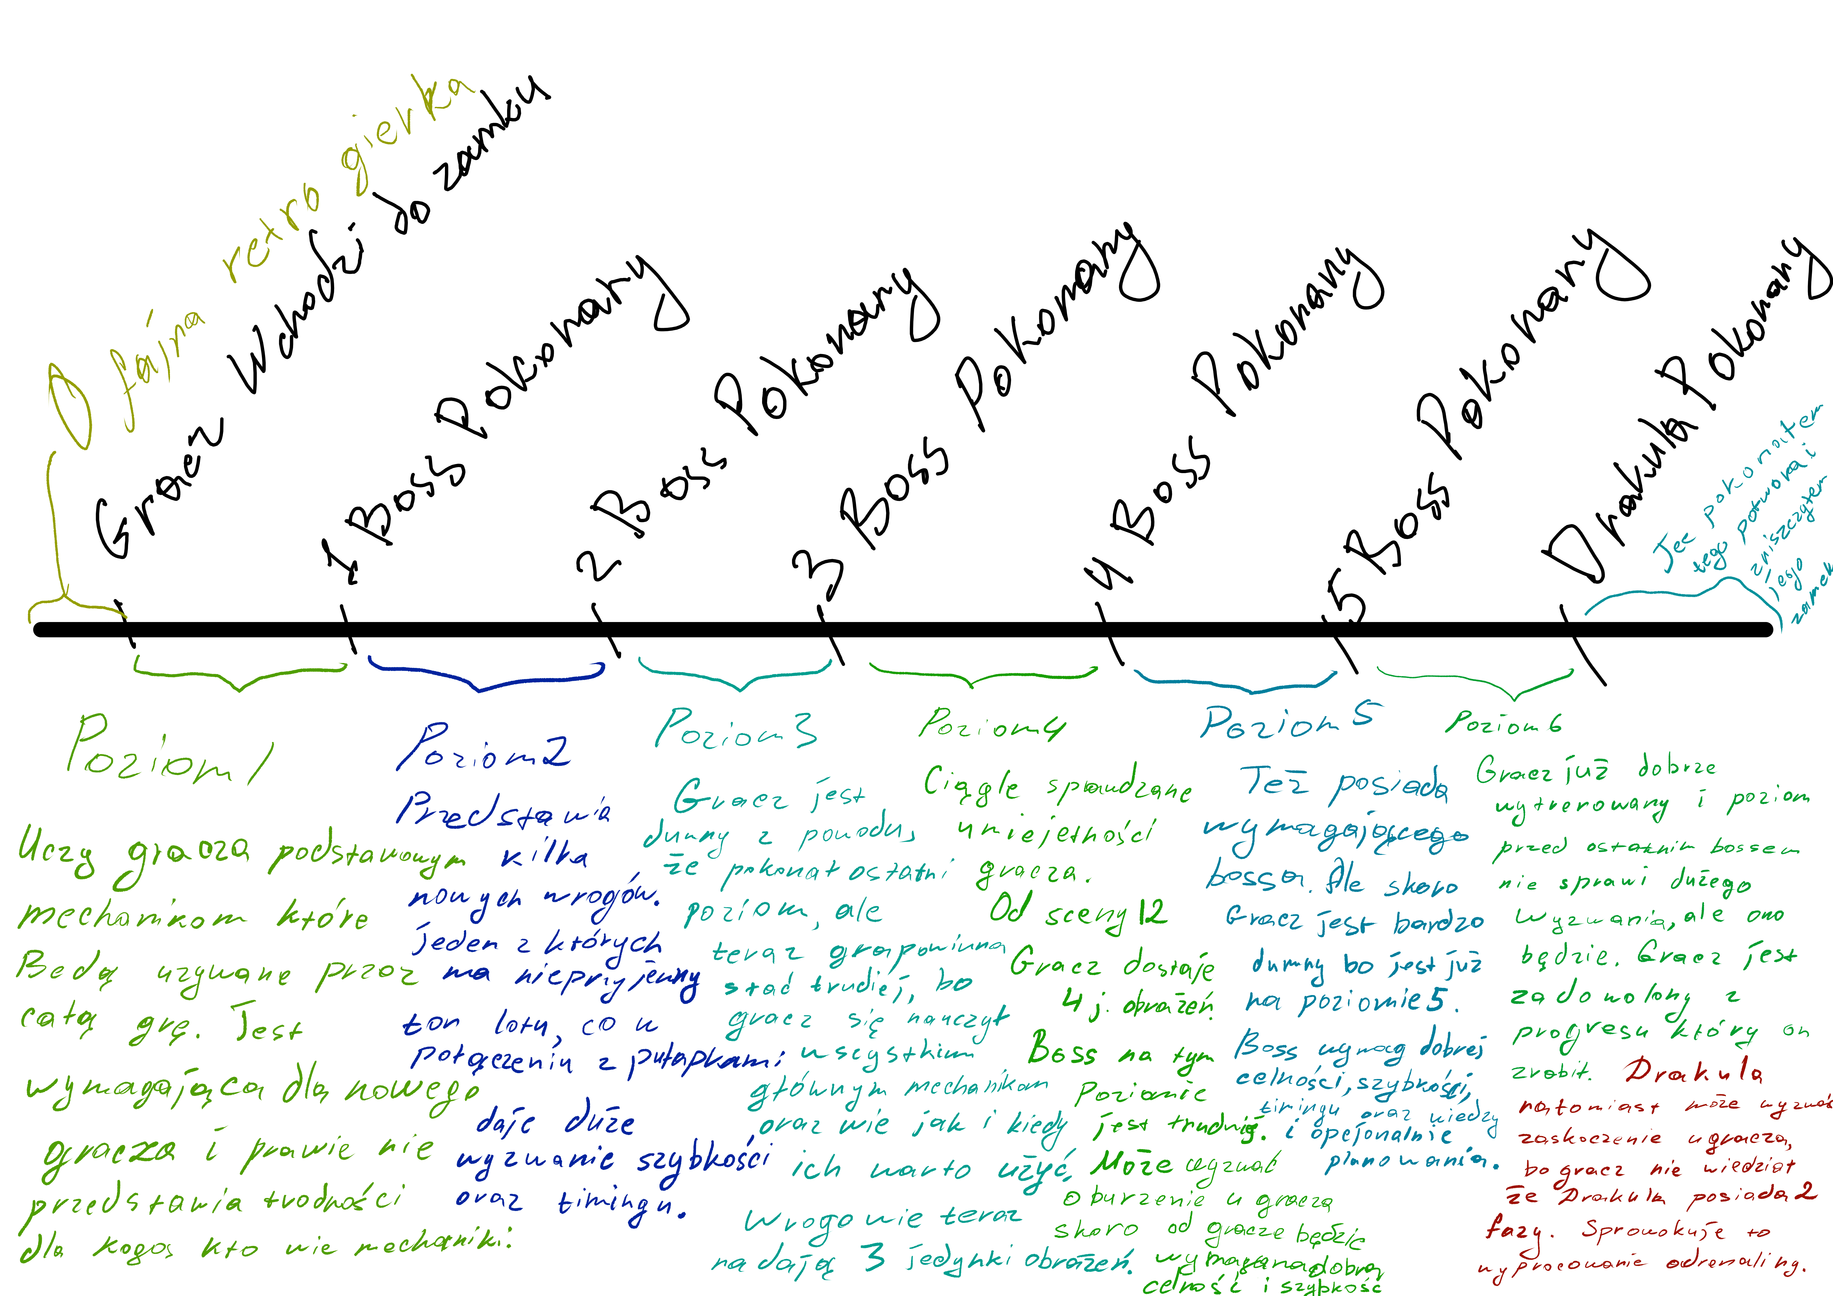
Player Experience: Podróż gracza
Przedstaw na osi czasu kluczowe doświadczenia gracza, jakie przeżywa podczas rozgrywki, związane z postępem w grze, zaznaczając przy tym również kluczowe emocje. Spróbuj również na osi zaznaczyć momenty, w których poczułeś/-łaś istotny rozwój konkretnej umiejętności lub spróbuj zaznaczyć liniowo czego uczy nas gra i kiedy.
dr inż. Piotr Sobolewski

Slide 7
Player Experience: Co motywuje graczy z konkretnych kategorii?
KILLER Liczba zebranych punktów (elementy gry oparte o rywalizację, tabele wyników i dające możliwość bycia lepszym i najlepszym) | ACHIEVER Schowane w otoczeniu polepszenia (elementy gry oparte o kolekcjonowanie i zbieranie, wypełnianie wszystkich elementów z listy)
SOCIALIZER Brak (elementy gry oparte o wspólne działanie, dające możliwość pomagania lub dawania prezentów) | EXPLORER Schowane w otoczeniu przedmioty (elementy gry umożliwiające odkrywanie nowej zawartości gry lub dające możliwość swobody eksploracji)
dr inż. Piotr Sobolewski

Slide 8
Player Experience: W jaki sposób gra powoduje zwiększanie poziomu hormonów szczęścia?
SEROTONINA Głównie momenty po pokonaniu bosów i zapoznaniu się z nowymi wrogami. Na początku poziomów. (spokojne momenty, w których gra przypomina nam o tym, jak dobrze nam idzie lub jak dużo już czegoś zdobyliśmy) | ENDORFINY Pokonanie pozioma razem z bossem na końcu (momenty pokonania trudnego wyzwania)
OKSYTOCYNA Brak (momenty, kiedy wchodzimy w interakcję z innymi graczami lub postaciami w grze, do których możemy poczuć empatię) | DOPAMINA Moment poszuku czegoś ukrytego od gracza Oraz moment przed pokonaniem bosa Kiedy słysze znająmą muzykę (momenty przed otrzymaniem nagrody)
dr inż. Piotr Sobolewski

Slide 9
Player Experience: Jakie emocje odczuwamy grając?
na podstawie Koła Emocji Plutchika, wpisz emocję wraz z zaznaczeniem jej intensywności oraz w jakim momencie ją odczułeś(-aś)
EMOCJA | INTENSYWNOŚĆ (1-3) | MOMENT GRY + CZAS (h)
Awe | 1 | Umarłem na 1ym bosie 4 minuta
Anticipation | 2 | Słyszę muzykę która gra na bosie
Interest | 2 | Eksploracja zamku
Optimism | 2 | Zebrałem wszystkie polepszenia biczu
dr inż. Piotr Sobolewski

Slide 10
Player Experience: W jaki sposób gra informuje gracza, że robi dobrze, a jak że źle?
Źle: Miganie gracza oraz zmniejszenie jego zdrowia
Dobrze: Effekt dźwiękowy, dodatkowe punkty
dr inż. Piotr Sobolewski

Slide 11
Player Experience: Jak i za co gra nagradza gracza?
np. poprzez punkty, unikatowe przedmioty, nową zawartość, przejście poziomu, ułożenie 3 cukierków w linii, zabicie potworka, zbudowanie budynku, itp. – podaj konkrety i umieść w tabeli poniżej:
JAKA NAGRODA? | ZA CO?
Skarb/Polepsznie | Zniszczenie wrogów / eksploracje otoczenia
Dodatkowe zdrowie | Po zebraniu określonej liczby puktów
Schowany skarb | Eksploracja otoczenia +
dr inż. Piotr Sobolewski

Slide 12
Player Experience: W których momentach gra stosuje Hyperbolic Discounting?
Momenty kiedy gracz wybiera zebranie dodtakowych rzeczy na poziomie, to ryzykuje zacząć poziom od nowa bo umarł.
Podczas walki z bosem gracz może opuścić działająca strategiję, aby spróbować zabić bossa szybczej.
dr inż. Piotr Sobolewski

Slide 13
Player Experience: Rodzaje wyzwań
W których momentach gra wymaga od gracza Szybkości? Kiedy gracz musi uniknąć pułapki oraz gdy walczy z szybkimi wrogami.
W których momentach gra wymaga od gracza Celności? W walce z bosem, oraz podczas walki z małymi wrogami.
W których momentach gra wymaga od gracza Timingu? W walce z bosem, wrogiem, oraz uniknięcie pułapki.
W których momentach gra wymaga od gracza Planowania? W walce z bossem oraz przed.
W których momentach gra wymaga od gracza Pamięci? Kiedy gracz już gra nie w pierwszy raz i chce tym razem zagrać lepiej.
W których momentach gra wymaga od gracza Spotrzegawczości? Kiedy grazc ma na celu znalezienie wszystkich skarbów (schowanych).
dr inż. Piotr Sobolewski

Slide 14
SEKCJA CONTENT DESIGNERA
dr inż. Piotr Sobolewski

Slide 15
Content design: Setting gry
Gra osadzona jest w fikcyjnym, mrocznym świecie inspirowanym gotyckimi motywami. Główna sceneria to ogromny, ponury zamek Drakuli, w którym gracz napotka na wiele klasycznych potworów takich jak zombie, szkielety, meduzy, oraz inne nadprzyrodzone istoty. Dodatkowo w trakcie gry przemierza się różne środowiska w obrębie zamku, jak lochy, sale balowe, wieże zegarowe czy ogrody.
Dostarczenie poczucia klasycznego horroru.
Gotycki, Mroczny, Fikcyjny, Niepokojący, Złowieszcze.
Ghosts 'n Goblins, Altered Beast, Dark Souls
dr inż. Piotr Sobolewski

Slide 16
Content design: Opis konkretnej części settingu
Zamek Drakuli — miejsce pełne pułapek i gotyckich dekoracji, takich jak gotyckie witraże, stare kamienne mury i posągi. Tło wizualne inspirowane horrorami klasycznymi — zamglone krajobrazy, cmentarze, deszczowe burze i złowieszcze oświetlenie.
Designer korzystał z elementów fabularnych z mitów o wampirach oraz klasycznej literatury gotyckiej.
dr inż. Piotr Sobolewski

Slide 17
Content design: Zarys ogólny fabuły
Gra opowiada historię legendarnego rodu Belmontów, od wieków walczącego z Drakulą i jego mrocznymi sługami.
Simon Belmont idzie pokonać drakulę który powstje z martwych co 100 lat, ale najperw musi pokonać go pomocników i wspinąć się na wieżę zamku.
Heroiczna, Stara, Mroczna, Legendarna, Klasyczna.
dr inż. Piotr Sobolewski

Slide 18
Content design: Konkretny fragment fabuły
Simon Belmont wyrusza do zamku Drakuli, by położyć kres jego panowaniu.
Historija o członku legendarnego rodu Belmontów, którego teraz kolej pokonać Drakulę.
dr inż. Piotr Sobolewski

Slide 19
Content design: Kategorie elementów gry ?
1. Gracz [1] – Obiekt kierowany graczem.
2. Wrogowie [2] – Obiekt z którym walczy gracz.
3. Collectables [2] – Obiekty zbierane przez gracza.
4. Obiekty Statyczne [2] – Głównie otoczenie destructable/undestructable
dr inż. Piotr Sobolewski

Slide 20
Content design: Opis dwóch konkretnych elementów ?
1. Magiczne przedmioty – Przedmioty zbierane przez gracza które: mogą dawać punkty, efekty(np. zniszcz wszystkich wrogów na ekranie), serca.
2. Destructable otoczenie – Kawałek platformy, który można zniszczyć.
1. Magiczne przedmioty – mogą być motywacją eksplorować otoczenie w celu zwiększenia siły lub wyniku.
2. Destructable otoczenie – Niektóre Magiczne przedmioty są schowane za platformą, zwieksza replayability, bo działa jak sekrety.
Ukryty, Schowany, Przydatny, Ciekawy, Trudny.
dr inż. Piotr Sobolewski

Slide 21
Content design: Cele gry, dalekie i bliskie
Jakie cele bliskie i dalekie gra stawia przed graczem? Cele dalekie są głównie związane z fabułą, cele bliskie z mechaniką, przedstaw w postaci tabeli, np.
CELE DALEKIE | Zabij Drakulę
CELE POŚREDNIE | Przejdź poziom |  | Przeszukaj poziom
CELE BLISKIE | Pokonaj potwora | Pokonaj Bossa | Wysukaj polepszenia | Wyszukaj skarby
dr inż. Piotr Sobolewski

Slide 22
Game writing: Dialogi
Brak
Brak
dr inż. Piotr Sobolewski

Slide 23
SEKCJA SYSTEMS DESIGNERA
dr inż. Piotr Sobolewski

Slide 24
Systems design: Sterowanie
Sterujemy Simonem. Mozęmy przemiszczać się w lewo, w prawo oraz skakać, chodzić po schodach, atakować.
Sterowanie typowe dla platformówek 2D
Brave Dwarves, Mario, Ghosts 'n Goblins, Altered Beast, Metroid.
dr inż. Piotr Sobolewski

Slide 25
Systems design: Systemy sterujące innymi obiektami ?
System zachowania wrogów.
System kontrolujący przemieszczające się platformy.
Zachowanie wrogów oraz przemieszczające się platformy powinny być czytelne przez gracza i dawać mu wyzwanie.
dr inż. Piotr Sobolewski

Slide 26
Systems design: Rodzaje wyzwań
Szybkość 2-4, Celność 3-5, Timing 3-5, Planowanie 3-4, Pamięć 1-5, Spotrzegawczość 3-5.
Szybkość, Celność, Timing, Planowanie – wrogowie stają się szybsze, zachowują się intelegentniej, mogą mieć atak zdalny, mogą się pojawić przed pułapką. Pamięć oraz Spotrzegawczość – są ważne dla walcy o lepszy wynik, jak gracz gra nie po raz pierwszy. Mocno pomagają w planowaniu.
dr inż. Piotr Sobolewski

Slide 27
Systems design: Systemy generowania zawartości
Losowanie wrógów – Kiedy jakiś określony wróg ma się pojawić.
Cel uniemożliwić zabicie wszystkich potworów na poziomie aby eksploracja zawsze była wyzwaniem.
dr inż. Piotr Sobolewski

Slide 28
Systems design: Inne systemy
Gracz dostaje +1 życie, jeśli jego aktualny wynik przekracza 30 000 punktów, i po tym +1 życie za każde 50 000 punktów
Zachęczanie gracza zbierać magiczne przedmioty które wpływają tylko na wynik oraz nagroda gracza za dobre granie :)
dr inż. Piotr Sobolewski

Slide 29
SEKCJA LEVEL DESIGNERA
dr inż. Piotr Sobolewski

Slide 30
Level design: Ogólne założenia
Gra posida 6 poziomów, każdy z których na końcu posiada unikalnego bossa oraz ma 3 sceny.
Poziom 1: Dziedzinec zamku przechodzący do go wnętrza. Poziom 3: Wieża zegarowa, posiada dużo platform i mechanicznych przeszkód. Poziom 5: Sala balowa, z długimi korytzrzami.
dr inż. Piotr Sobolewski

Slide 31
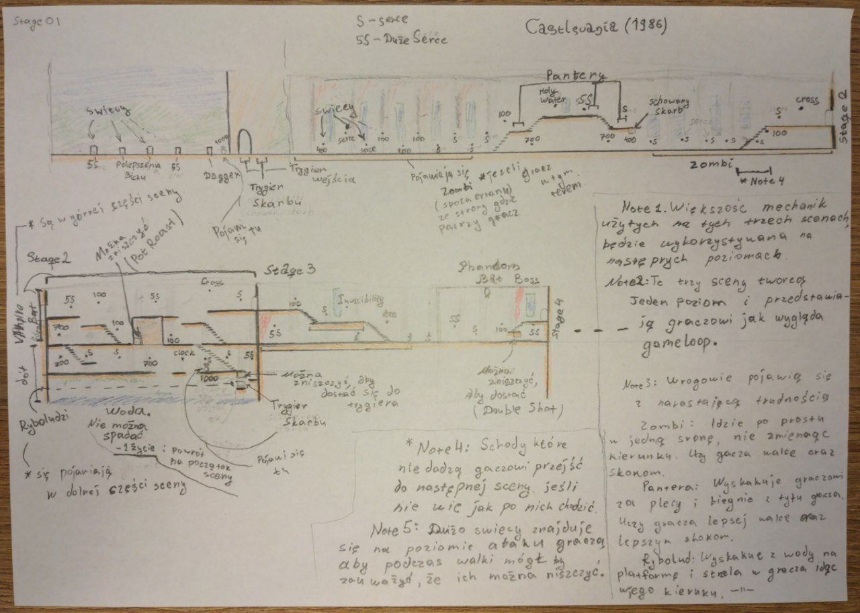
Level design: Szczegółowy opis trzech poziomów
Naszkicuj na papierze lub w dowolnym programie graficznym co najmniej trzy poziomy z gry i dołącz do tej prezentacji.
Zaznacz kluczowe elementy dla rozgrywki i uzasadnij ich umiejscowienie.
Czy znasz inne gry, w których skorzystano z podobnych rozwiązań level designu? Podaj przykłady.
dr inż. Piotr Sobolewski

